Slide 1

BÁO CÁO KẾT QUẢ BÀI TẬP NHÓM 13
GVHD: Tạ Thị Thu Phượng
Sinh viên thực hiện: Thạch Sơn Kim Quang
Mai Thanh Lâm
Trần Đình Quang
Hoàng Nguyễn Đức Long

Slide 2
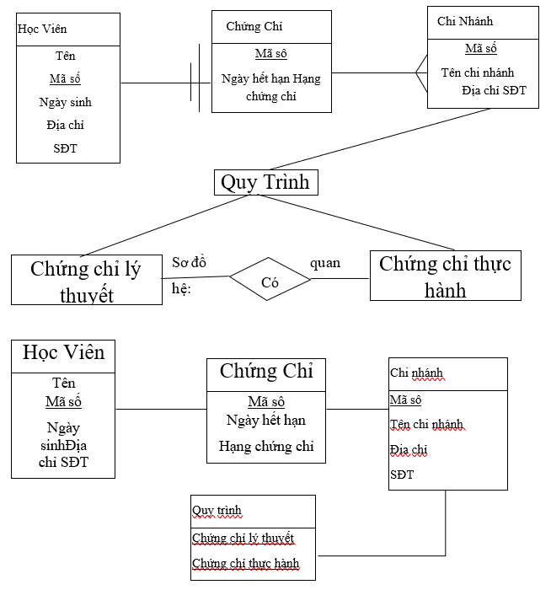
Bài 8:
Lượt đồ ER:
01

Slide 3
Công Đoạn 3
ChiNhanh
STT | Thuộc tính | Mô tả | Kiểu Dữ Liệu | Khóa
1 | MSCN | Chứa mã số để phân biệt các chi nhánh | Int, varchar | Pramary key
2 | TenCN | Biểu thị tên các chi nhánh | Nvarchar, varchar | Key
3 | Địa Chỉ | Chứa địa chỉ của các chi nhánh | Nvarchar | Key
4 | SDT | Chứa số điện thoại của các chi nhánh | Nvarchar | Key
02
Notes:
Bảng Chi Nhánh: R1= (MSCN,TenCN,DiaChi,SDT)
Ta Có F1 = { MSCN à TenCN
MSCN à Dia Chi
MSCN à SDT }
Suy ra :Các thuộc tính không phải khóa là : TenCN,DiaChi,SDT, phụ thuộc trực tiếp vào khóa chính là MSCN, Mà không có Thuộc Tính Khóa mà phụ thuộc hàm vào thuộc tính không khóa nên Đạt Chuẩn BCNF.
Bảng Chứng Chỉ : R2 = (MSCC,NgayHetHan,HangCC)
Ta Có F2 = { MSCC à NgayHetHan
MSCC à HangCC}
Suy ra :Các thuộc tính không phải khóa là : NgayHetHan,HangCC, phụ thuộc trực tiếp vào khóa chính là MSCC, Mà không có Thuộc Tính Khóa mà phụ thuộc hàm vào thuộc tính không khóa nên Đạt Chuẩn BCNF.

Slide 4
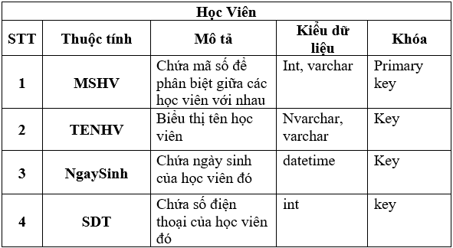
03

Slide 5
ChungChi
STT | Thuộc tính | Mô tả | Kiểu Dữ Liệu | Khóa
1 | MSCN | Chứa mã số để phân biệt các chứng chỉ với nhau | Int, varchar | Pramary key
2 | NgayHetHan | Hiển thị ngày hết hạn | DateTime | Key
3 | HanCC | Chứa thứ hạng của chứng chỉ đó | int | Key
04
Notes:
Bảng Học Viên: R3={MSHV,TenHV,NgaySinh,DienThoai}
Ta Có F3= {MSHV à TenHV
MSHV à NgaySinh
MSHV à DienThoai}
Suy ra :Các thuộc tính không phải khóa là : TenHV,NgaySinh,DienThoai, phụ thuộc trực tiếp vào khóa chính là MSHV, Mà không có Thuộc Tính Khóa mà phụ thuộc hàm vào thuộc tính không khóa nên Đạt Chuẩn BCNF.

Slide 6
SoHuu
STT | Thuộc tính | Mô tả | Kiểu Dữ Liệu | Khóa
1 | MSCN | Chứa mã số để phân biệt các chứng chỉ với nhau | Int, varchar | Pramary key
2 | NgayHetHan | Hiển thị ngày hết hạn | DateTime | Key
Phát Biểu Tân Từ:
-Một chi nhánh có duy nhất một mã số chi nhánh là duy nhất,tên chi nhánh, địa chỉ chi nhánh , số điện thoại chi nhánh
-Một chi nhánh cung cấp nhiều chứng chỉ mội chứng chỉ thì chỉ thuộc về một chi nhánh
-Mỗi chứng chỉ có mã số chứng chỉ là duy nhất ,ngày hết hạng,hạng chứng chỉ,
-Một chứng chỉ chỉ thuộc về một học viên,một học viên có thể có nhiều chứng chỉ
-Mỗi học viên có một mã số học viên là duy nhất, tên học viên,ngày sinh, điện thoại
-Quy trình cấp chứng chỉ gồm điểm lý thuyết vả thực hành
-Một nhân viên có nhiều lần cấp chứng chỉ nhưng một lần cấp chứng chỉ thuộc về chỉ một nhân viên,một chi nhánh cung cấp nhiều quy trình nhưng một quy trình chỉ thuộc về một chi nhánh
05

Slide 7
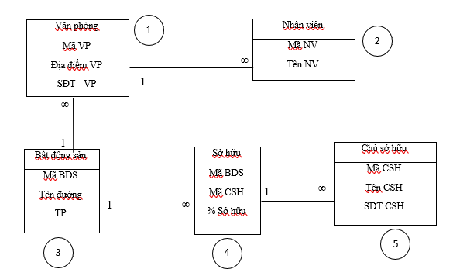
Bài 10:
Sơ đồ quan hệ:
06

Slide 8
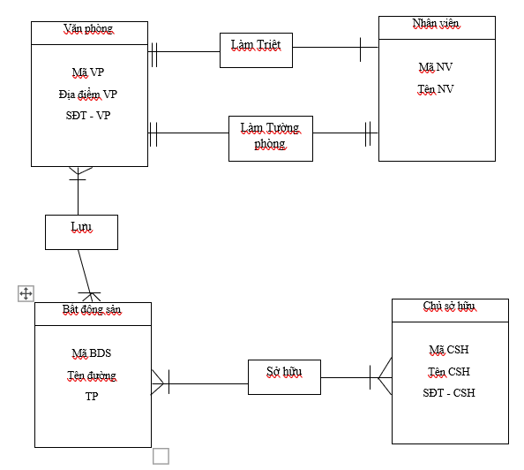
Lượt đồ ER:
07

Slide 9
Bảng Văn Phòng: Các thuộc tính không phải khóa là : DiaDiemVP,SDT_VP, phụ thuộc trực tiếp vào khóa chính là MaVP
ChungChi
STT | Thuộc tính | Mô tả | Kiểu Dữ Liệu | Khóa
1 | MaVP | Chứa mã để phân biệt giữa các văn phòng với nhau | Int, varchar | Pramary key
2 | DiaDiemVP | Biểu thị địa điểm của văn phòng đó | Nvarchar, varchar | Key
3 | SDT_VP | Biểu thị sdt cua văn phong | int | Key
08

Slide 10
Bảng Nhân Viên : Các thuộc tính không phải khóa là : TenNV, phụ thuộc trực tiếp vào khóa chính là MaNV.
NhanVien
STT | Thuộc tính | Mô tả | Kiểu Dữ Liệu | Khóa
1 | MaNV | Chứa mã để phân biệt giữa các nhân viên với nhau | Int, varchar | Pramary key
2 | TenNV | Biểu thị tên nhân viên | Nvarchar, varchar | Key
09

Slide 11
Bảng Bất Động Sản: Các thuộc tính không phải khóa là : TenDuong, ThanhPho, phụ thuộc trực tiếp vào khóa chính là MaBDS
BatDongSan
STT | Thuộc tính | Mô tả | Kiểu Dữ Liệu | Khóa
1 | MaBDS | Chứa mã của bất động sản | Int, varchar | Pramary key
2 | TenDuong | Biểu thị tên của đường chứa bất động sản | Nvarchar, varchar | Key
3 | ThanhPho | Chứa tên của thành phố | Nvarchar | Key
10

Slide 12
Bảng Sở Hữu : Các thuộc tính không phải khóa là : % SoHuu, phụ thuộc trực tiếp vào khóa chính là MaBDS,MaCSH
SoHuu
STT | Thuộc tính | Mô tả | Kiểu Dữ Liệu | Khóa
1 | MaBDS | Chứa mã bất động sản | Int, varchar | Pramary key
2 | MaCSH | Chứa tên chủ sở hữu | Nvarchar, varchar | Key
11

Slide 13
Bảng Chủ Sở Hữu: Các thuộc tính không phải khóa là : TenCSH,SDT_CSH, phụ thuộc trực tiếp vào khóa chính là MaCSH,
ChuSoHuu
STT | Thuộc tính | Mô tả | Kiểu Dữ Liệu | Khóa
1 | MaCSH | Chứa mã chủ sở hữu đó | Int, varchar | Pramary key
2 | TenCDH | Biểu thị tên chủ sở hữu | Nvarchar, varchar | Key
3 | SDT_CSH | Biểu thị sdt của chủ sở hữu | int | Key
12

Slide 14
THANKS!
Do you have any questions?
1710252@dlu.edu.vn
(+84)367123308
13

